Slide 1
Møte 2 – Meining i livet

Slide 2
Tryggleik i gruppa
Det er frivillig å delta.
Det er greitt å vere stille.
Det andre fortel, blir verande i gruppa.
Det er greitt å gjere tankeeksperiment og så ombestemme seg.
Lytt til den som snakkar. Spør om det er noko du ikkje forstår eller høyrer.
Leiarane har ansvar for å halde tida.
Snakk med leiaren om du treng å kvile eller trekkje deg unna, eller om noko ikkje kjennest rett.

Slide 3
Korleis har du det akkurat no?
•
•

Slide 4
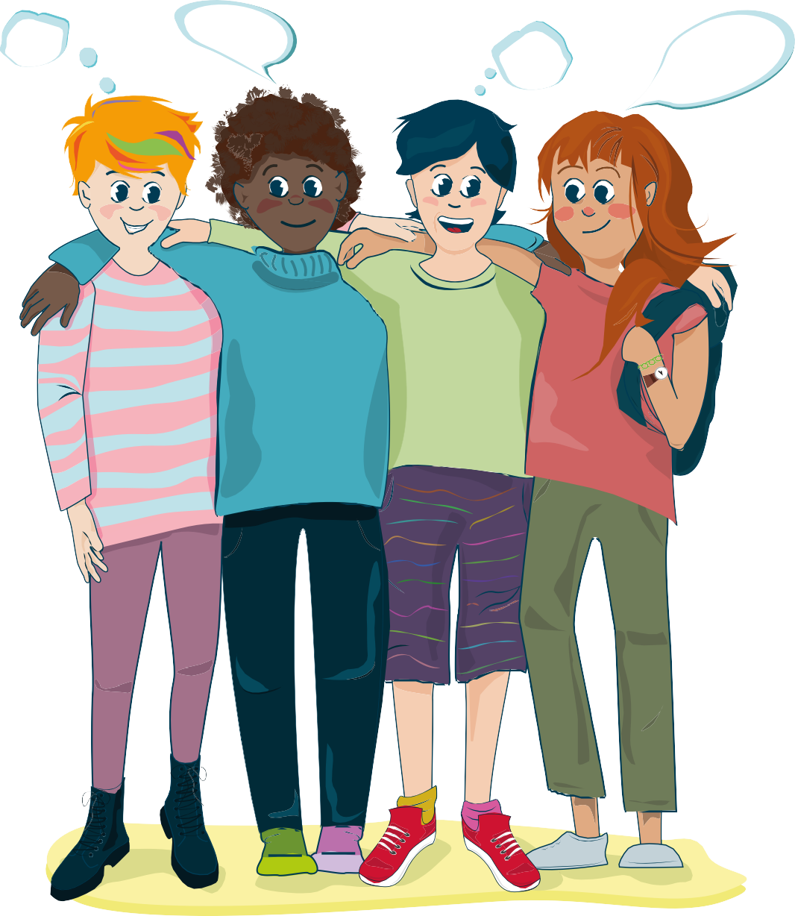
Sidan sist
Kva tankar eller kjensler hadde du etter det siste møtet?
Har du prøvd noko av det vi gjekk gjennom?

Slide 5
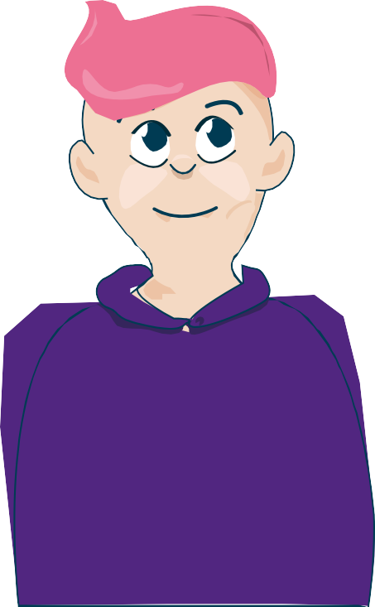
Kva gjev meining i livet?

Slide 6
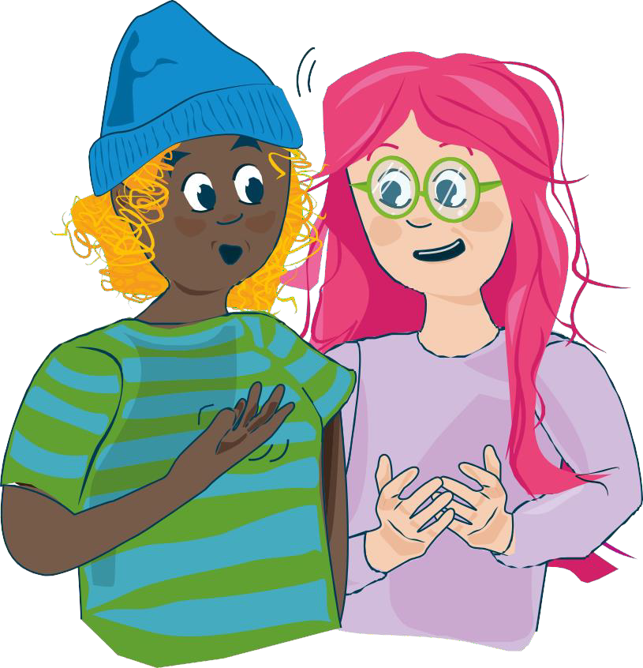
Di meining i kvardagen
Tenk etter saman og kom med døme:
Kvar finn du meining i kvardagen?
Korleis kan aktivitetar skape meining i kvardagen – som idrett, kunst, musikk, dans, film, bøker osv.?
Korleis kan naturen gje meining i kvardagen?
Om det er vanskeleg å finne meining – finst det glimt av lukke eller "mini-meining" i kvardagen?

Slide 7
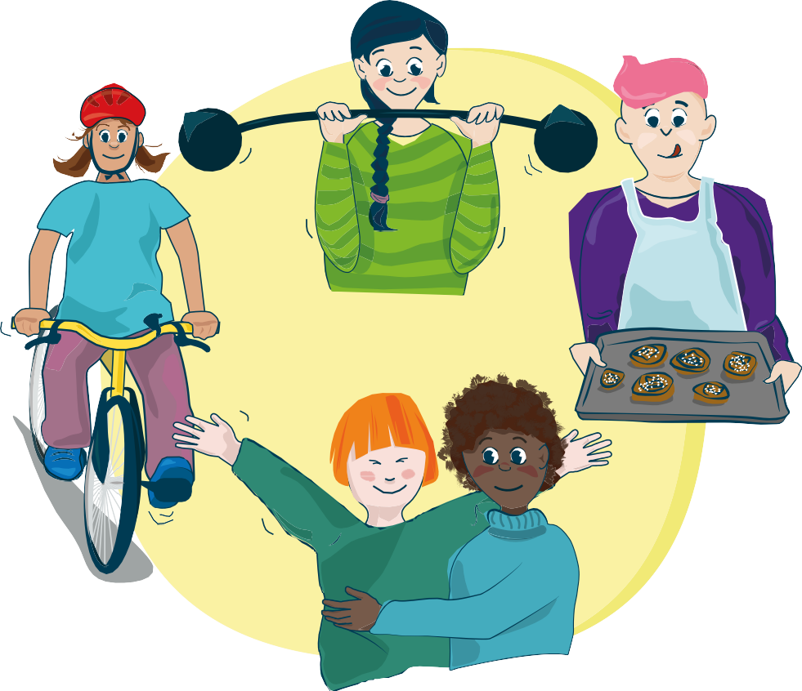
Søken etter meining
og våre fire "velværehormonar"
Endorfin (smertelindring)
Serotonin (godt humør)
Dopamin (løn/påskjøning)
Oxytocin (kjærleik)

Slide 8
Meining i livet
Tilhøyrsle
Døden
Tryggleik
Det viktige i livet
Sterke følelsar
Identitet

Slide 9
Meining i livet
– ein sterk helsefaktor
Kjensla av meining bidreg til både fysisk og psykisk helse. Den:
styrkjer evna til å handtere stress og utfordrande livshendingar
vernar mot depresjon, ulike misbruk og sjølvmord
aukar vårt generelle velvære og ser òg ut til å forlenge livet; meining i livet er ein viktig faktor på stader der mange eldre lever til dei er over 100 år

Slide 10
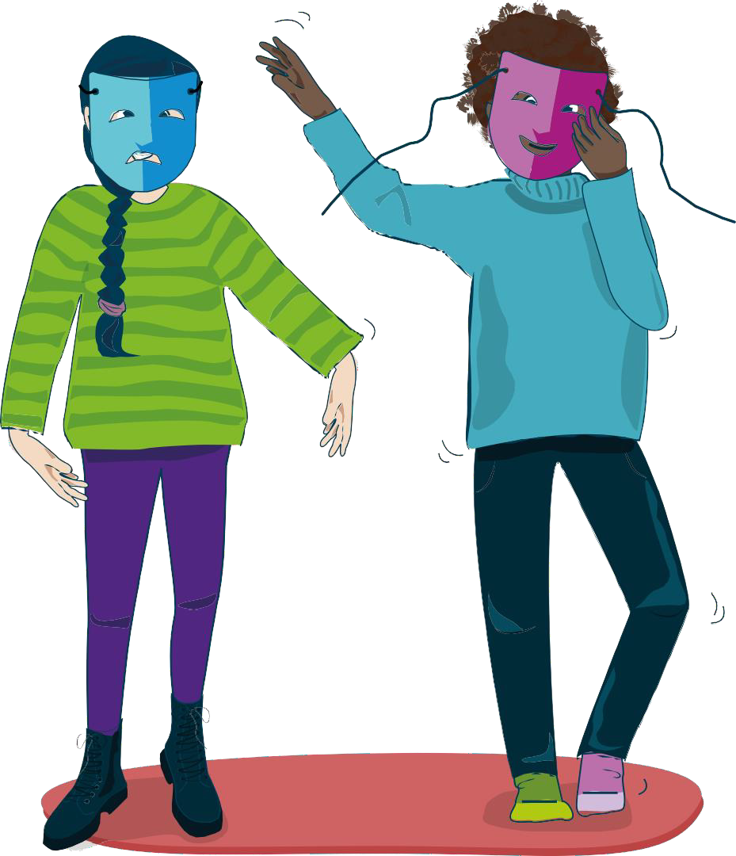
Dagens meiningstema
– skildre

Slide 11
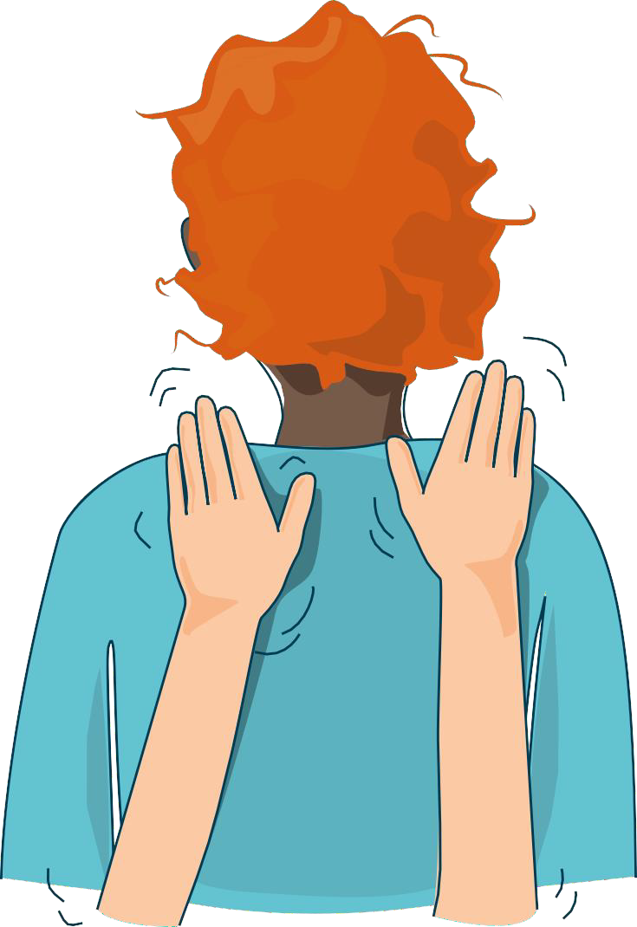
Klappemassasje

Slide 12
Pause

Slide 13
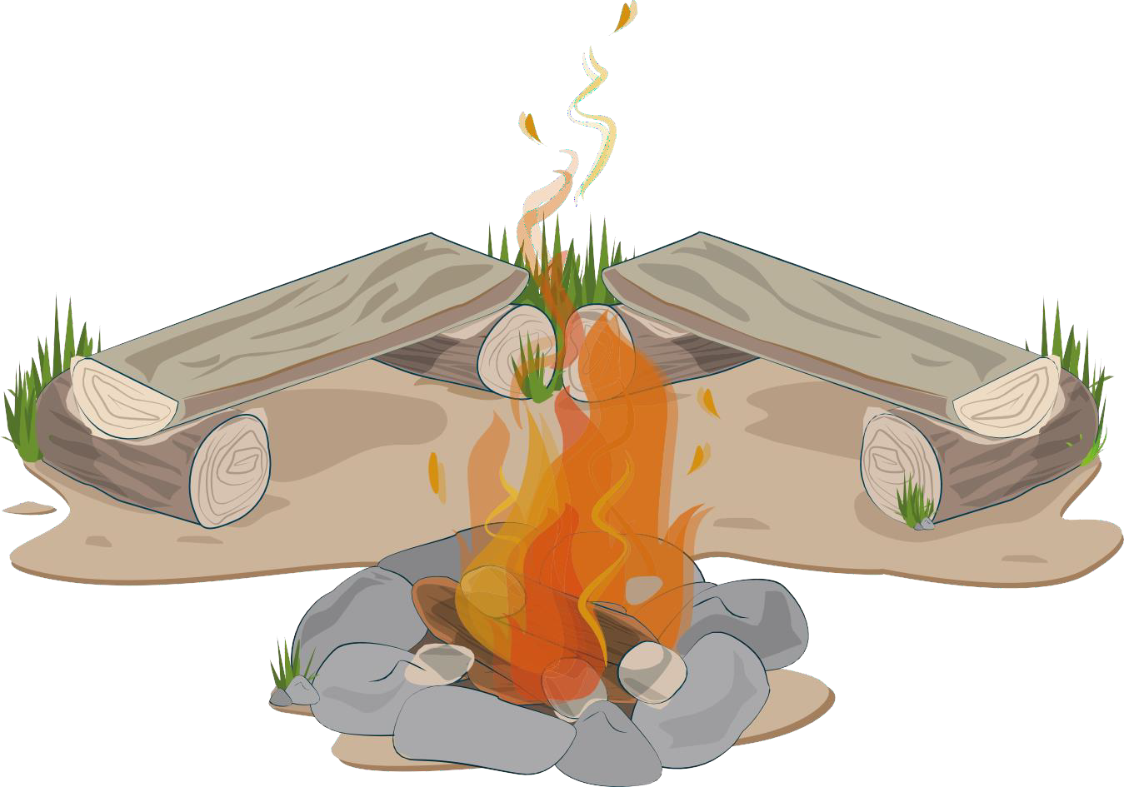
Samling

Slide 14
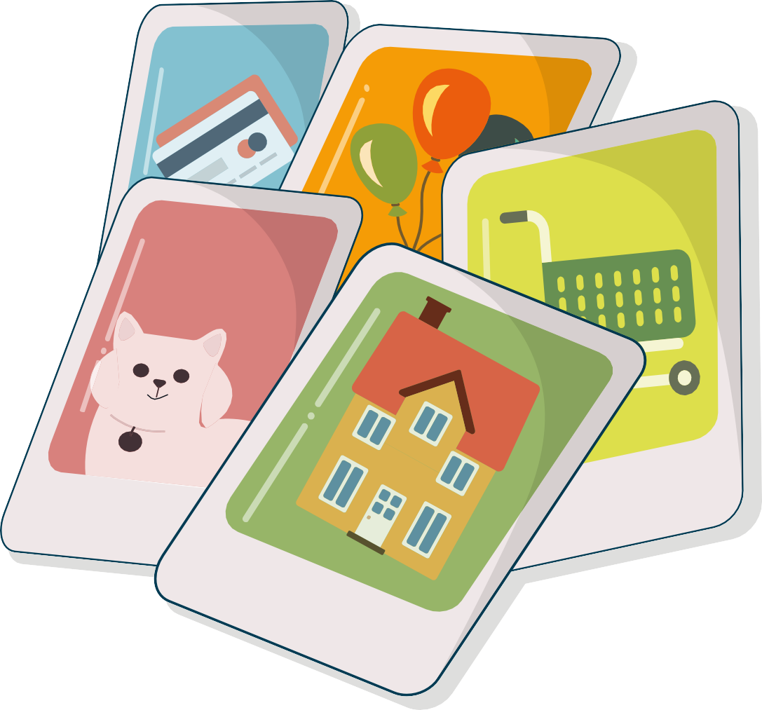
Dagens meiningstema
– symbolkort

Slide 15
Situasjon i kvardagen
Ei klassevenninne har problem med å kome seg på skulen. Ho har byrja å sitje med PC-en om natta. Ho forsøv seg stadig oftare og kjem nokre gonger ikkje på skulen i det heile. Når ho er på skulen, synest du ho er fråverande og ikkje lik seg sjølv.
Har du opplevd noko liknande?
Korleis trur du ho føler seg?
Korleis ville du hjelpt klassevenninna?
Kva kan vere bra å tenkje, seie og gjere?
Korleis får vi mot til å gjere det vi veit er det rette?

Slide 16
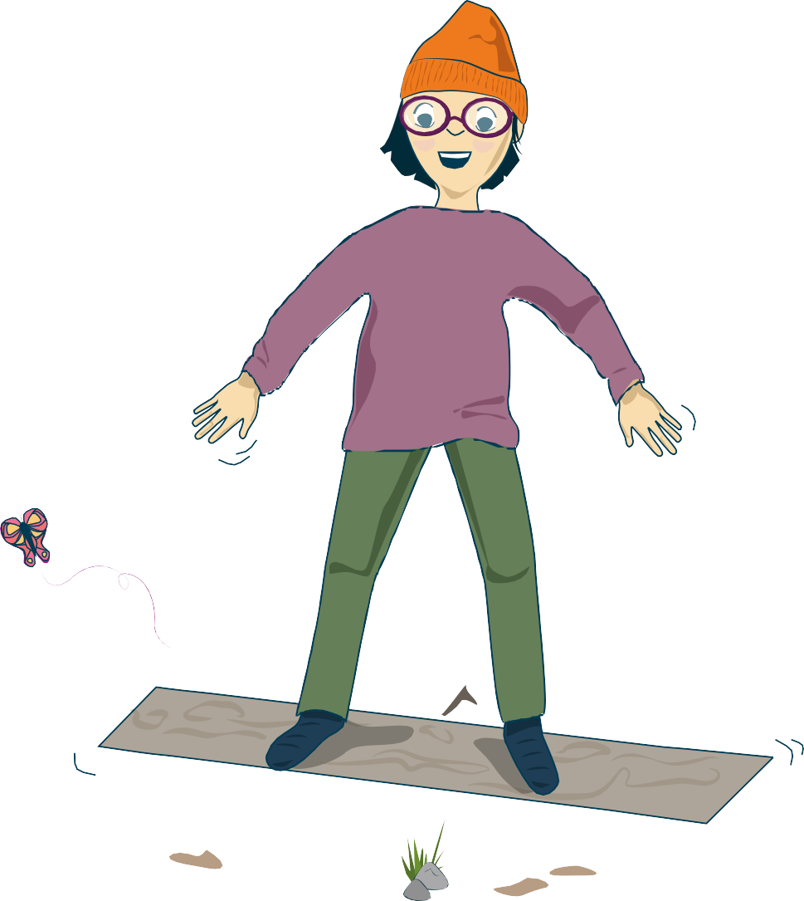
Balanseøving
Balanseøvingar hjelper deg med å slappe av og hente deg inn igjen.
Du merkar at du byrjar å slappe av når:
du sukkar, gjespar eller spontant tek ein djup innpust
du produserer spytt og vil svelgje
pusten din blir djupare og rolegare
hendene dine blir varmare

Slide 17
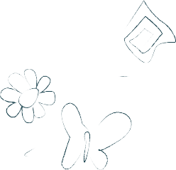
Skriv i dagboka
Skriv kva du vil, for eksempel:
tankar og spørsmål rundt følelsar
ting som er bra å hugse frå i dag
dine eigne tankar og følelsar rundt dette møtet
Ingen andre kjem til å lese det du skriv.
Eg

Slide 18
Korleis har du det akkurat no?
•
•

Slide 19
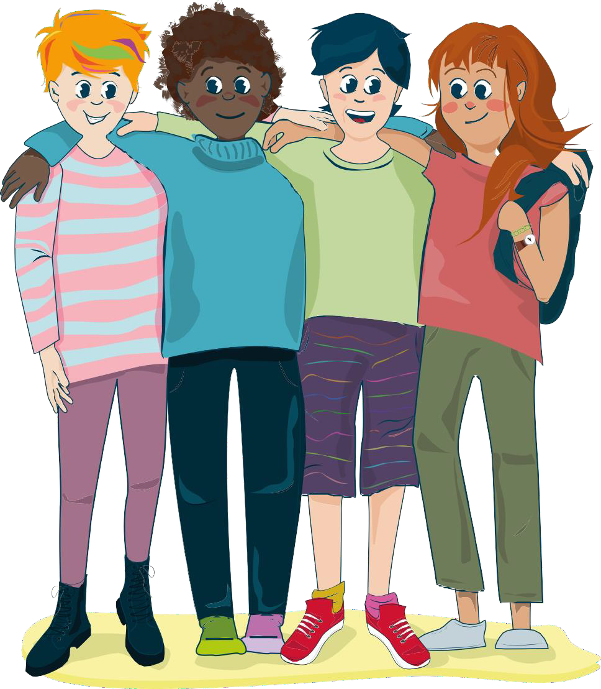
Avslutning

Slide 20
Du kan kontakte:
Kirkens SOS: Tlf. 22 40 00 40 og https://www.soschat.no/
Mental Helses hjelpetelefon: Tlf. 116 123
Blå Kors: chattetjeneste for barn og unge SnakkOmPsyken.no
Kors på halsen (Røde Kors for deg under 18 år):
Tlf. 800 333 21
Alarmtelefonen for barn og unge: Tlf. 116 111 og chat på https://www.116111.no/ungdom
Legevakten: Ring 116 117
for rask hjelp ved akutte problemer
Det er òg mogleg å ta kontakt med helsestasjonen for ungdom, skulehelsetenesta, psykisk helsehjelp for barn og unge der du bur, eller nokon som jobbar i din lokale kyrkjelyd.

